Slide 1
第二讲 局域网基本理论与技术

Slide 2
主要内容
基本局域网技术
高速以太网
以太网交换技术
无线局域网

Slide 3
一、局域网技术
以太网（Ethernet）
有两个规范
  IEEE 802.3
  由Xerox、Intel和DEC共同定义的局域网规范
基带局域网规范
是最常用的局域网通信协议标准
CSMA/CD

Slide 4
1、以太网提供的服务
以太网在局域网中处于统治地位
采用较为灵活的无连接的工作方式，即不必先建立连接就可以直接发送数据。
以太网对发送的数据帧不进行编号，也不要求对方发回确认。
  这样做的理由是局域网信道的质量很好，因信道质量产生差错的概率是很小的。

Slide 5
1、以太网提供的服务
以太网提供的服务是不可靠的交付，即尽最大努力的交付。
当目的站收到有差错的数据帧时就丢弃此帧，其他什么也不做。差错的纠正由高层来决定。
如果高层发现丢失了一些数据要进行重传，但以太网并不知道这是一个重传的帧，而是当作一个新的数据帧来发送。

Slide 6
2、以太网的扩展
目前对以太网的扩展主要在链路层进行。
使用的设备：网桥或二层交换机
网桥工作在数据链路层，它根据 MAC 帧的目的地址对收到的帧进行转发。
网桥具有过滤帧的功能。当网桥收到一个帧时，不是向所有的端口转发此帧，而是先检查此帧的目的 MAC 地址，然后再确定将该帧转发到哪一个端口

Slide 7
以太网交换机的特点
以太网交换机的每个端口都直接与主机相连，并且一般都工作在全双工方式。
交换机能同时连通许多对的端口，使每一对相互通信的主机都能像独占通信媒体那样，进行无碰撞地传输数据。
以太网交换机由于使用了专用的交换结构芯片，其交换速率比较高。

Slide 8
独占传输媒体的带宽
对于普通 10 Mb/s 的共享式以太网，若共有 N 个用户，则每个用户占有的平均带宽只有总带宽(10 Mb/s)的 N 分之一。
使用以太网交换机时，虽然每个端口到主机的带宽还是 10 Mb/s，但由于一个用户在通信时是独占而不是和其他网络用户共享传输媒体的带宽，因此对于拥有 N 对端口的交换机的总容量为 N×10 Mb/s。这正是交换机的最大优点。

Slide 9
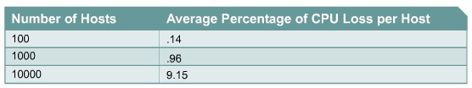
第二层的广播
二层的广播使用地址0xFFFFFFFFFFFF
大量的广播占用了系统资源，并且占用大量带宽
  例1：2000台终端机每秒制造大约14个ARP请求的广播
  例2：10台启动RIP协议的路由器每秒种产生大约16个广播

Slide 10
3、网络分段
可以使用第二层或第三层设备对网络进行分段
对网络分段可以限制冲突域大小
用第三层设备对网络进行分段可以限制广播域的大小

Slide 11
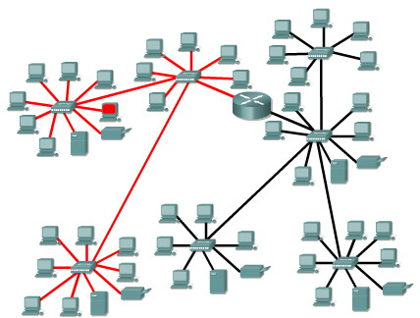
广播域
广播域是一个设备集，其中的设备能接收来自该设备集当中的任何设备的广播帧
路由器不转发广播帧，一般以路由器为广播域的边界

Slide 12
4 虚拟局域网
一组与位置和拓扑结构无关的设备,他们之间可以象在同一物理LAN一样通信。这意味着VLAN段不受物理连接的硬件限制，而可以按使用的软件灵活分组。
  这些网段具有某些共同的需求。
  每一个 VLAN 的帧都有一个明确的标识符，指明发送这个帧的工作站是属于哪一个 VLAN。
VLAN 在逻辑上等价于广播域. 在同一VLAN内,站点间可以任意通信.

Slide 13
VLAN的优点
在IP 网上设备可以改变或移动
有助于控制广播流量(限定在同一VLAN内)
提供附加的安全性。VLAN间的站点通讯，要经过路由器
隔离作用。一个VLAN没有和路由器相连，此VLAN被隔离

Slide 14
VLAN的分类
第一种：基于端口的VLAN
一个端口支持(并只属于)一个VLAN
  设置方便
一个PC从一个VLAN移到另一个VLAN,并希望仍属于以前的VLAN,要重新设置.
VLAN间通讯要用路由器.

Slide 15
VLAN的分类
第二种：基于MAC的VLAN
按PC的网卡地址划分VLAN ,一个VLAN 有一个MAC表.
每台机器只属于一个VLAN.
机器移动不用重新设置.
VLAN间通讯要用路由器.

Slide 16
VLAN的分类
第三种：基于第三层的VLAN(按IP地址分配的VLAN)
将类似路由功能引入VLAN.
允许一台机器属于多个VLAN.
可以按传输协议划分VLAN.
基于策略的VLAN
不同的VLAN可选用不同的方法,如: VLAN1按IP, VLAN2按MAC

Slide 17
虚拟局域网使用的以太网帧格式
虚拟局域网协议在以太网的帧格式中插入一个4字节的标识符，称为 VLAN 标记(tag)，用来指明发送该帧的工作站属于哪一个虚拟局域网。
插入 4 字节的 VLAN 标记
字节
6
6
4
2
46 ~ 1500
4
802.3
MAC 帧
目地地址
源地址
长度/类型
数 据
FCS
MAC 帧
长度/类型 = 802.1Q 标记类型 标记控制信息
1 0 0 0 0 0 0 1 0 0 0 0 0 0 0 0 VID
2 字节
2 字节
用户优先级
CFI

Slide 18
帧格式：Tag帧格式
VLAN Identified( VLAN ID ): 这是一个12位的域，指明VLAN的ID，一共4096个，每个支持802.1Q协议的主机发送出来的数据包都会包含这个域，以指明自己属于哪一个VLAN。
Canonical Format Indicator( CFI)：CFI位指示MAC数据域的MAC地址是规范格式，值为0代表MAC地址是以太帧的MAC，值为1代表MAC地址是FDDI、令牌环网的帧，表示长度域后是否有源路由（RIF）信息。
Priority：这3 位指明帧的优先级。一共有8种优先级，主要用于当交换机阻塞时，优先发送哪个数据包。
注：
路由信息域(RIF)在IEEE 802.5(令牌环)头部是一个域，其被一个源路由网桥使用来决定通过谁令牌网络片断一个分组必须传输。RIF由环和网桥的数量和其它信息组成。

Slide 19
VLAN技术
VLAN技术的核心是通过路由和交换设备，在网络物理拓扑结构的基础上建立一个逻辑网络，以使网络中任意几个LAN段或单站能够组成一个逻辑上的局域网。
支持VLAN的交换设备给用户提供了非常好的网络分段能力，极低的报文转发延迟以及很高的传输带宽。
这种交换设备通常是第三层交换机或路由交换机。

Slide 20
VLAN的实现方法
设计VLAN时通常有两种做法：
（1）路由器+VLAN交换机
（2）第三层交换机+VLAN交换机
新的VLAN还可以结合VPN技术，为远程用户提供服务，成为广域网的重要组成部分。

Slide 21
二、 高速以太网
1）100BASE-T 以太网
速率达到或超过 100 Mb/s 的以太网称为高速以太网。
在双绞线上传送 100 Mb/s 基带信号的星型拓扑以太网（802.3u），仍使用 IEEE 802.3 的CSMA/CD 协议。100BASE-T 以太网又称为快速以太网(Fast Ethernet)。

Slide 22
100BASE-T 以太网的特点
使用交换机，可在全双工方式下工作而无冲突发生。这时，不使用 CSMA/CD 协议。
MAC 帧格式仍然是 802.3 标准规定的。
保持最短帧长不变，但将一个网段的最大电缆长度减小到 100 m。
帧间时间间隔从原来的 9.6 μs 改为现在的 0.96 μs。

Slide 23
三种不同的物理层标准
100BASE-TX
  使用 2 对 UTP 5 类线或屏蔽双绞线 STP。
100BASE-FX
  使用 2 根光纤。
100BASE-T4
  使用 4 对 UTP 3 类线或 5 类线。（同时使用3对线传送数据，用1对线作为碰撞检测的接收信道）

Slide 24
100BASE-TX
1995年制定，采用CAT5 UTP线缆
接头制作和10BASE-T一样
半双工100Mbps，全双工200Mbps
采用MLT-3编码
MLT-Multi-level transmit-3 levels
（多电平传输-3）

Slide 25
100BASE-FX
与100BASE-T同时出现
直到Gigabyte Ethernet出现前没有被广泛采用
200Mbps传送速率，因为发送和接收使用不同光纤
接头的制作：1、TX-发光二极管或激光发生器
2、RX-高速光电转换器
ST、SC用于一般网络；FC接口用于电信网络
编码方式使用4B/5B和NRZI
NRZI - Nonreturn to zero inverted（反转不归零码）
Notes:
ST和SC两种不同的光纤接头。

Slide 26
吉比特以太网
允许在 1 Gb/s 下全双工和半双工两种方式工作。
使用 802.3 协议规定的帧格式，802.3z。
在半双工方式下使用 CSMA/CD 协议（全双工方式不需要使用 CSMA/CD 协议）。
与 10BASE-T 和 100BASE-T 技术向后兼容。

Slide 27
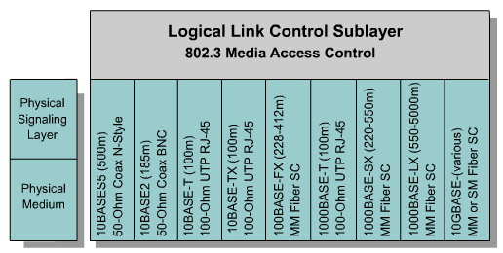
1000Mbps
1000Mbps以太网也称为吉比特以太网

Slide 28
1000Mbps
吉比特以太网可用作现有网络的主干网，也可在高带宽的应用场合中（如医疗图像或CAD的图形等）用来连接工作站和服务器。

Slide 29
千兆以太网的特点
与以太网和快速以太网一样，千兆位以太网（Gigabit Ethernet）只定义了物理层和介质访问控制子层。实际上，物理层是千兆位以太网的关键组成，具有以下主要功能：
（1） 数据的编码与解码；
（2） 数据比特流的传输与故障指示；
（3） 建立链路所需的机械、电气、功能和规模特性等。

Slide 30
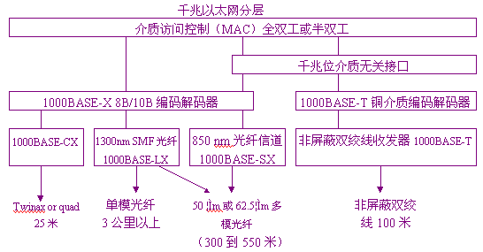
吉比特以太网分层

Slide 31
吉比特以太网的物理层规范
1000BASE-X 基于光纤通道的物理层：
  1000BASE-SX SX表示短波长
  1000BASE-LX LX表示长波长
  1000BASE-CX CX表示铜线
1000BASE-T
  使用 4对 5 类线 UTP

Slide 32
1000Base-SX标准
1000Base-SX采用直径为纤芯直径为62.5um和50um的多模光纤，工作波长为850nm,传输距离为260m和525m，数据编码方式为8B/10B，适用于作为大楼网络系统的主干。

Slide 33
1000Base-LX标准
多模光纤
1000Base-LX可采用直径为50um和62.5um
的多模光纤，工作波长为1300nm，传输距离为
550m，数据编码方法为8B/10B，适用于大楼
网络系统的主干。
单模光纤
1000Base-LX可采用直径为10um的单模光纤，
工作波长为1300nm或1550nm，数据编码方法
为8B/10B，适用于校园或城域主干网。单模光纤
连接的最大距离为5000米。

Slide 34
1000Base-CX标准
1000Base-CX采用150Ω平衡屏蔽双绞线（STP），传输距离为25m,传输速度为1.25Gbit/s,数据编码采用8B/10B，适用于集群网络设备的互连，例如机房内连接网络服务器。

Slide 35
1000BASE-T
IEEE802.3ab
一般在主干上使用
使用CAT5e线缆的四对线，每根线速度为125Mbps，使得整体速度达到1Gbps
使用4D-PAM5编码
由于速度提升导致噪音的影响更大，故采用Layer 1 Forward Error Correction（FEC）最终使得能在CAT5e UTP线缆上有1G带宽
支持全双工和半双工
适用于已铺设5类UTP电缆的大楼主干网络。

Slide 36
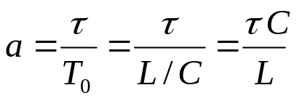
载波延伸(carrier extension)
吉比特以太网工作在半双工方式时，必须进行碰撞检测。
由于数据率提高了，因此只有减小最大电缆长度或增大帧的最小长度，才能使参数 a 保持为较小的数值。参数 a 是总线的单程传播时延与帧的发送时延之比。
吉比特以太网仍然保持一个网段的最大长度为 100 m，但采用了“载波延伸”的办法，使最短帧长仍为 64 字节（这样可以保持兼容性），同时将争用时间增大为 512 字节。

Slide 37
在短 MAC 帧后面加上载波延伸
凡发送的 MAC 帧长不足 512 字节时，就用一些特殊字符填充在帧的后面，使MAC 帧的发送长度增大到 512 字节，但这对有效载荷并无影响。
接收端在收到以太网的 MAC 帧后，要将所填充的特殊字符删除后才向高层交付。
前同步码
目地地址
源地址
数据长度
数 据
FCS
载波延伸
MAC 帧的最小值 = 64 字节
加上载波延伸使 MAC 帧长度 = 争用期长度512 字节
在以太网上实际传输的帧长

Slide 38
载波延伸带来的问题
对短的帧来说，发送时间增加了。
对一个64字节的帧，虽然发送速度提高了10倍，但是发送时间增加了8倍。
对短的帧来说，有效吞吐率低。如：一个只有64字节帧的网络，有效吞吐率=64/(512+8)=12%。

Slide 39
分组突发
为解决载波扩充带来的对短的帧来说有效吞吐率低的问题，千兆以太网增强了CSMA/CD的功能，引入分组突发（Frame Bursting）概念。
DTE在一个突发中，发送几个帧；发送第一个帧之后，DTE继续占有信道，并且如果满足：（1）有另一个帧等待发送；（2）“突发定时器”没有超时发送额外的帧；突发中后续的帧都不带扩充；每个帧保持一个帧间距（IFG）；如果最后一个帧恰好在突发定时器超时之前发送，它可以继续完成发送。

Slide 40
分组突发（发送端）
当很多短帧要发送时，第一个短帧要采用上面所说的载波延伸的方法进行填充。
发送完带载波扩充的第一个帧，检查（1）是否有别的帧等待发送？（2）是否突发计时器超时？
如果两个条件都满足，DTE等待一个帧间距，然后发送别的帧，这样就可形成一串分组的突发，直到达到 定时器设定的长度（如1500 字节）或稍多一些为止。
如果没有帧等待发送，突发结束，计时器复位。
将突发计时器设定为 1500 字节
争用期 512 字节
载波
监听
载波延伸
发送的
数据
分组#1 RRRRRRRR 分组#2 RRRR 分组#3 RRR 分组#4

Slide 41
分组突发（接收方）
接收器利用前同步码和帧头定界符与发送器同步
接收器接收数据位直到发现
  端到端载波信号，或者
  带有复位的扩充标志的扩充信号
扩充标志应该在时间段中复位
接收器比较输入比特流和时间段
如果扩充标志没有在帧尾被复位，这帧就是一个冲突碎片，应该丢弃。
如果帧有一个非法的帧校验序列，也会被丢弃。
在一个正确配置的网络中，在时间段（争用期）后不可能发生冲突。

Slide 42
分组突发
时隙间隔长度 = 512字节 = 4096比特时高了8倍。
帧间距（IFG）=96比特，百兆位以太网的1/10。
比特时间 = 1纳秒。

Slide 43
分组突发性能分析
P = 以比特计的帧长度
I = 帧间距 = 96比特
M = 前同步码长度 = 64比特
S = 时间段（争用期）长度 = 4096比特
n = 突发中除第一帧之外的连续帧数
L = 突发上限 = 65536比特

Slide 44
对于百兆CSMA/CD以太网
归一化效率：η = P / { P + I + M }
如果最小帧长 P = 512比特，最坏情况：
η = 512 / { 512+96+64 } = 76%

Slide 45
对于不带载波扩充的千兆以太网
归一化效率：η = P / { max(S,P)+I+ m }
如果最小帧长P = 512比特，有最坏情况：
η = 512 / { 4096+96+64 } = 12%

Slide 46
对于带载波扩充的千兆位以太网
归一化效率（Normalized Efficiency）
η = (n+1)P / { [max(S,P)+I+m] + n(P+I+m) }
n = {L – max(S,P)} / {P + I + m}
如果最小帧长 P =512比特，有
n = (65536-4096) / {512+96+64} = 91.4 ≈ 92
最坏情况效率
η = 93*512 / { [4096+96+64]+92*(512+96+64) }
= 72%
接近百兆位以太网。

Slide 47
突发能力对最坏情况效率的影响
吞吐率随突发能力增加而增加；
超过65536比特后的效率增益小。

Slide 48
俘获效应
成功发送的DTE比遭遇冲突的DTE有更高的机会发送新的帧。这导致一个DTE可以长时间发送，而别的DTE却不能。
俘获效应提高了网络吞吐率却导致不公平。有些DTE可能遇到大幅度变动的访问等待时间。这不利于等待时间敏感的应用。频繁的冲突可能引起包丢失。
在千兆位以太网中,时间段（争用期）以8的倍数增加。每次冲突后的后退延迟以更快的速率增加。这会使得别的DTE需要更长的时间等待传输数据。俘获效应会被帧突发放大。

Slide 49
分组突发的作用
分组突发实际上可以帮助减轻俘获效应
在分组突发中，只有第一个帧可能发生冲突，其余的帧则不可能。
通过允许主机发送多个帧，从而更快地清空发送队列，帧突发提高了它的效率。
其它DTE在帧突发期间更少地冲突，所以它们的后退时间不会很快增加。
相对于基本的载波扩充，帧突发实际上提高了网络的性能。
当突发长度增加时，延迟实际上减小了。
这是因为通过增加突发定时器，重负载的DTE可以更加高效地发送帧，从而提高总体的效率。

Slide 50
全双工方式
全双工方式下，发送和接收路径无关，所以DTE之间不存在帧冲突。DTE之间的距离受链路和收发器的特性限制。
当吉比特以太网工作在全双工方式时（即通信双方可同时进行发送和接收数据），不使用载波延伸和分组突发。
吉比特以太网交换机可以直接与多个图形工作站相连，也可用作百兆以太网的主干网。

Slide 51
千兆以太网技术的应用
对交换机到交换机连接的升级
对交换机到服务器连接的升级
骨干网升级
对高性能的台式机升级

Slide 52
10Gigabit以太网
通过光纤传输在全双工模式下可达10G带宽
设计思路来自LAN但是可以传输40Km（单模光纤、SONET、SDH network）
广域网SONET/SDH技术OC-192的速度（9.584640Gbps）
只工作在全双工方式，不需要使用CSMA/CD
IEEE802.3ae
帧格式与10M、100M、1G以太网的帧格式完全相同，最大和最小帧长与802.3的一样。

Slide 53
10Gigabit以太网
10G以太网使得伸缩性、高效率、可靠性、较低成本的端到端的网络成为可能
使用的介质标准有10GBASE-SR、10GBASE-LX4、10GBASE-LR and 10GBASE-ER、10GBASE-SW, 10GBASE-LW, and 10GBASE-EW
Notes:
10GBASE-SR – Intended for short distances over already-installed multimode fiber, supports a range between 26 m to 82 m
10GBASE-LX4 – Uses wavelength division multiplexing (WDM), supports 240 m to 300 m over already-installed multimode fiber and 10 km over single-mode fiber
10GBASE-LR and 10GBASE-ER – Support 10 km and 40 km over single-mode fiber
10GBASE-SW, 10GBASE-LW, and 10GBASE-EW – Known collectively as 10GBASE-W, intended to work with OC-192 synchronous transport module SONET/SDH WAN equipment

Slide 54
10吉比特以太网的物理层
10吉比特以太网有两种不同的物理层：
局域网物理层 LAN PHY。数据率是 10.000 Gb/s。
可选的广域网物理层 WAN PHY。广域网物理层具有另一种数据率，9.95328Gb/s。这是为了和所谓的“Gb/s”的 SONET/SDH（即OC-192/STM-64）相连接。
  为了使 10 吉比特以太网的帧能够插入到 OC-192/STM-64 帧的有效载荷中，就要使用可选的广域网物理层，其数据率为 9.95328 Gb/s。

Slide 55
端到端的以太网传输
10 吉比特以太网的出现，使以太网的工作范围已经从局域网（校园网、企业网）扩大到城域网和广域网，从而实现了端到端的以太网传输。
这种工作方式的好处是：
  成熟的技术
  互操作性很好
  在广域网中使用以太网时价格便宜。
  统一的帧格式简化了操作和管理。

Slide 56
以太网从 10 Mb/s 到10 Gb/s 的演进
以太网从 10 Mb/s 到 10 Gb/s 的演进证明了以太网是：
可扩展的（从 10 Mb/s 到 10 Gb/s）。
灵活的（多种传输媒体、全/半双工、共享/交换）。
易于安装。
稳健性好。

Slide 57
其他高速局域网
100VG-AnyLAN 局域网
  使用集线器的 100 Mb/s 高速局域网
光纤分布式数据接口 FDDI
(Fiber Distributed Data Interface)
  使用光纤作为传输媒体的令牌环形网
高性能并行接口 HIPPI
(HIgh-Performance Parallel Interface)
  主要用于超级计算机与一些外围设备（如海量存储器、图形工作站等）的高速接口
光纤通道(Fibre Channel)

Slide 58
光纤通道
可处理数据通道和网络的连接。
可用来传送数据通道，如HIPPI、SCSI等，也可用来传送网络的分组。
其基本结构是与输入和输出端口连接的一个交叉式交换机。
支持三类服务：
  纯电路交换，保证按顺序交付。
  保证交付的分组交换。
  不保证交付的分组交换。

Slide 59
全双工以太网技术
从共享型以太网发展到交换型以太网是局域网技术发展的一个里程碑，关键是解决了系统的带宽问题，使系统的带宽成十倍、百倍地增长。
以太网交换机隔离网段的功能，实际上是把一个大范围的CSMA/CD冲突域分割成若干个小范围的冲突域，即以太网交换机通过将系统中冲突域的分割和帧的交换来达到系统带宽增长的效果。

Slide 60
全双工以太网技术
虽然交换机本身工作时已不再受CSMA/CD的约束，但站点到交换机和交换机之间如果还采用传统的半双工以太网传输方式的话，无论采用双绞线还是光缆仍要受到CSMA/CD的限制，从而导致这些网段上媒体长度受到限制。
半双工模式需要完成以太网的CSMA/CD的竞争模式，也就是介质访问控制方法。这是以太网的基本工作模式，这一模式导致传输距离受限于“冲突窗口（争用期）”。

Slide 61
全双工以太网技术
全双工模式取消了CSMA/CD模式，信号将直接传输，传输距离将不再受限。问题是如果接收端正在接收其他线路的信息，就只能等待（即排队），如果系统的负荷较重，就会出现大量丢包的现象。

Slide 62
全双工以太网技术
与半双工以太网技术的区别在于：
端口间两对双绞线（或两根光纤）上可以同时接收和发送帧。
不再受CSMA/CD的限制。在端口发送帧时不会再发生帧的碰撞，已无碰撞域的存在。
端口之间媒体的长度只受到数字信号在媒体上传输衰变的影响。

Slide 63
全双工以太网端口的特点
端口上设有端口控制功能模块和收发器功能模块。
端口上的全双工或半双工操作一般可以自适应，也可以人工设置。
帧的发送和接收可以同时进行。
在全双工传输帧时，端口上无侦听机制，链路上不会有多路访问，因此不需要冲突检测。

Slide 64
以太网的自动协商机制
802.3标准中的第28条是这样定义自动协商功能的：它允许一个设备向链路远端的设备通告自己所运行的工作方式，并且侦测远端通告的相应的运行方式。
自动协商的目的是给共享一条链路的两台设备提供一种交换信息的方法，并自动配置它们工作在最优能力下。
自动协商只对双绞线以太网有效，光口的以太网不能自动协商。

Slide 65
以太网的自动协商机制
自动协商就是一种在两台设备间达到可能的最大传输速率的方式。
它允许设备用一种方式“讨论”可能的传输速率，然后选择双方可接受的最佳速率。它们使用叫做快速链路脉冲的FLP交换各自传输能力的通告。
FLP可以让对端知道源端的传输能力是怎样的。
当交换FLP时，两个站点根据以下从高到低的优先级侦测双方共有的最佳方式。
1000BASE-T全双工 、1000BASE-T、100BASE-T2 全双工、 100BASE-TX 全双工、100BASE-T2 、100BASE-T4 、100BASE-TX 、10BASE-T 全双工、10BASE-T

Slide 66
以太网的自动协商机制
无论速率如何，半双工是以太网的默认方式。
若一端为固定传输模式（速率和传输方式一定），另一端为自动协商模式，自动协商的一端需要检测对端的速率，按对方速率在半双工模式工作。

Slide 67
三、以太网新技术
（1）局域网交换技术
局域网交换技术是作为对共享式局域网提供有效网段划分的解决方案而出现的，它可以使每个用户尽可能地分享到最大带宽。
交换技术是在OSI七层网络模型中的第二层，即数据链路层进行操作的，因此交换机对数据包的转发是建立在MAC（Media Access Control ）地址--物理地址基础之上的，对于IP 网络协议来说，它是透明的，即交换机在转发数据包时，不知道也无须知道信源机和信宿机的IP 地址，只需知其物理地址即MAC 地址。

Slide 68
交换机在操作过程当中会不断地收集资料去建立转发表，转发表说明了某个MAC 地址是在哪个端口上被发现的。
当交换机收到一个TCP/IP 包时，会查看该数据包的目的MAC 地址，查找自己的转发表以确定应该从哪个端口把数据包发出去。
由于这个过程比较简单，一般由硬件实现--ASIC(Application Specific Integrated Circuit)，因此速度很快，一般只需几十微秒，交换机便可决定一个IP封包该往那里送。

Slide 69
如果交换机收到一个不认识的帧，即目的地MAC 地址不能在转发表中找到，交换机会把该帧“扩散”出去，就象交换机在处理一个收到的广播帧一样。
二层交换机的弱点是它处理广播包的手法不太有效，例如，当一个交换机收到一个广播包时，会把该广播包传到所有其他端口去，哪怕有些端口上连的是IPX 或DECnet 工作站。这样，非TCP/IP 节点的带宽便会受到负面的影响。另外，对于一些TCP/IP 节点，即使他们的子网跟发送那个广播封包的工作站的子网不同，也会收到一些毫不相干的网络广播，使整个网络的效率大打折扣。

Slide 70
交换式以太网的特点
每个端口上可以连接站点，也可以连接一个网段，各端口独占带宽。
系统的带宽可以达到端口带宽的n倍，n为端口的个数。
若端口上支持全双工传输方式，则端口上媒体段的长度不受CSMA/CD的限制，可以延伸距离。若端口上只支持半双工模式，交换机的作用是连接网段，扩展网络覆盖范围。
在交换机上完全摆脱了csma/cd的约束，可以同时存在多个数据信道。

Slide 71
（2）以太网链路聚合技术
以太网链路聚合技术是在高速以太网
和以太网交换技术基础上发展起来的一种
提高链路带宽的技术。
以太网链路聚合技术适合于交换机之
间的连接，特别适用于在主干交换机之间
和主干交换机与服务器的连接。

Slide 72
（2） 以太网链路聚合技术
将2条以上的100Mbps/1Gbps链路聚合在一起构成一条聚合链路，不仅可以成倍地增加链路的带宽，而且可以增加链路的冗余，提高链路传输的可靠性。
在交换型以太网上实现链路冗余和扩展带宽。
可以在原先百兆快速以太网交换机系统上增加带宽。

Slide 73
链路聚合的工作原理
链路聚合的连接方式，如下图。正常情况下，客户A与B通过交换机会话时，交换机
之间的数据传输速率达到单条链路传输速率
的两倍。
客户站A
聚合链路1
客户站B
交换机1
交换机1
聚合链路2

Slide 74
链路聚合的工作原理
在交换机上如果不配置链路聚合的功
能，L2交换机之间多条链路的连接会受到
IEEE802.1D（生成树算法）的制约（两个
二层交换机之间只允许存在一条物理链
路），这样，两个交换机之间即使连接了两
条链路，这两条链路上只能一条工作，另一
条作为备份，不能达到增加带宽的目的。

Slide 75
链路聚合的工作原理
IEEE802.3ad在常规的以太网MAC子层上增加了一个链路聚合子层，该子层中实现了LACP（Link Aggregation Control Protocol，链路汇聚控制协议） 的各种功能，可有效地把下层的MAC物理地址与高层的MAC逻辑地址分离。

Slide 76
链路聚合的工作原理
链路聚合子层实现的主要功能：
实现对交换机设备进行链路聚合参数的配置。
对各物理链路分配数据包流。分配机制决定哪些数据包流要在哪些物理链路上通过。
交换机运行状态检测。
接收并收集从聚合链路上输入的数据包。
增加和删除对物理链路的控制。

Slide 77
（3）以太网环路技术
背景和技术特点
  千兆以太网作为主干网在园区范围内得到了
  广泛的应用，并迅速推广至城域网，会逐步取
  代传统的SDH或由主干路由器构成的主干网。

Slide 78
对主干网的要求
具有多个主干交换结点。
传输媒体采用单模光纤。
高冗余可靠性，避免单点故障引起整个网络的瘫痪，冗余技术一般包括设备和传输媒体两方面的冗余配置。
可扩展性。要求主干交换结点数、连接的光纤数目能在一定范围内扩展；主干交换机的背板带宽容量也必须具有一定的富裕量。以便主干带宽的扩展。
结构简单，易维护。现在经常采用L2、L3交换设备来代替L3路由设备实现主干网， L2、L3交换设备组成的主干网结构简单、性价比高，易维护。

Slide 79
以太网环路结构
典型的以太网环路结构如下图，交换机间采用多条（4，6，8或12条）单模光纤连接。
以太网交换机
以太网交换机
单模光纤
以太网交换机
以太网交换机

Slide 80
以太网环路结构的特点
采用L2或L3以太网交换结构。
环路结构上的以太网交换机数量可以较大地扩展。
遵循L2以太网交换结构的冗余规范。即如果有一个交换机发生故障，其他交换机还能维持主干网运行。
交换机上采用光纤链路聚合技术，既实现了光纤链路的冗余，保证了链路传输的可靠性，也实现了链路带宽的扩展。
采用单模光纤使得交换机间的连接距离可达数十甚至上百公里，保证了地域范围。
目前，有些厂家的以太网环路产品增加了很多新功能：
  主干交换机可以控制多个环路，并实现多个环的相互连接。
  定时发送控制帧进行高速检测，检测到环路有故障，冗余设
  备或链路高速切换。

Slide 81
以太网环路结构应用
一个典型的园区主干网系统结构如下图。
汇聚层交换机
主干
交换机
汇聚层交换机
主干
交换机
主干
交换机
汇聚层交换机
汇聚层交换机

Slide 82
以太网环路结构应用
主干交换机间的链路距离达数公里，用8芯单模光纤连接，整个环路跨距10余公里。
基本传输速率为1Gbps，根据需要可以扩展成1Gbps的若干倍，最大可达8Gbps。
每个主干交换机分别与相应的汇聚层交换机连接，每个汇聚层交换机通过冗余光纤链路分别连接两个主干交换机。

Slide 83
四、无线网络
无线网络的元素
无线网络的分类
无线链路
无线局域网

Slide 84
（1）无线网络的元素
无线主机
  笔记本、PDA、IP电话
  运行应用程序
  可以是固定的 (非移动的)或移动的（无线并非总意味着移动）
基站
  用于连接有线网络
  中继 – 负责在有线网络和基站覆盖范围内的无线主机之间发送分组
    例如，蜂窝（小区）发射塔、 802.11 访问点

Slide 85
（1）无线网络的元素
无线链路
  用于将移动设备和基站连接
  也可用于作为骨干链路
  多点访问协议协调链路访问
  不同的数据速率、传输距离

Slide 86
无线链路标准及特点
200
802.11n
54
802.11a,g
802.11a,g 点对点
数据
5-11
802.11b
802.16 (WiMAX)
4
UMTS/WCDMA-HSPDA, CDMA2000-1xEVDO
增强3G
数据速率 (Mbps)
1
802.15
.384
UMTS/WCDMA, CDMA2000
3G
.056
IS-95, CDMA, GSM
2G
室内
10-30m
室外
50-200m
室外中等
距离
200m – 4 Km
室外远
距离
5Km – 20 Km

Slide 87
（2）无线局域网的分类
有固定基础设施的无线局域网
  基站连接移动终端到有线网络
  多跳传递:基站为移动终端提供到有线网络的连接
无基础设施的无线局域网（ad hoc 网络）
  没有基站
  节点只能在链路覆盖范围内向其他节点传输数据
  节点自组织成一个网络：在他们之间进行路由

Slide 88
（2）无线网络的分类
单跳
多跳
主机连接到基站 (WiFi,
WiMAX, cellular)
基站连接到更大的
Internet
主机可能必须通过
几个无线节点的中继
以连接到更大的
Internet: mesh 网络
有基础设施
(例如，APs)
没有基站, 不与大的
Internet连接. 为了到达
另一个给定的无线节点，
可能必须中继
MANET
没有基站, 不与大的
Internet连接(Bluetooth,
ad hoc nets)
无基础设施

Slide 89
（3） 无线链路的特征
递减的信号强度: 无线信号在穿过物体时强度将减弱。（路径损耗）
  来自其他源的干扰: 标准的无线网络频率 (例如，2.4 GHz) 由多种设备共享 （例如，电话 ）， 设备（电动机等）能形成干扰；
  多径传播: 无线信号的一部分受物体和地面反射，使得信号到达收发双方的时间不同。
  产生通信交叉 (即使是点到点的)，造成无线链路更加困难

Slide 90
（3）无线链路的特征
SNR:信噪比
  SNR越大，越容易从噪音中提取信号。
SNR与BER（误码率）
  给定物理层: 增加传输功率，可以提高信噪比，降低误码率 BER；
  给定SNR: 选定能满足误码率要求的物理层，可产生最高吞吐量
    SNR 可以随移动性变化: 动态适应物理层 (调制技术、速率)
10⁻¹
10⁻²
10⁻³
BER
10⁻⁴
10⁻⁵
10⁻⁶
10⁻⁷
10
20
30
40
SNR(dB)
QAM256 (8 Mbps)
QAM16 (4 Mbps)
BPSK (1 Mbps)

Slide 91


（3） 无线链路的特征
多个无线发送者和接收者产生的问题 （超出了多路访问的范畴）：
A
B
C
C
A的信号
强度
C的信号
强度
B
A
隐终端问题
B和A 可以彼此听到
B和C 可以彼此听到
A和C 不能听到彼此
这就意味着A和C意识不到他们对B的干扰
空间位置
信号衰减:
B和A可以彼此听到
B和C可以彼此听到
A和C 不能听到彼此对B的干扰

Slide 92

无线局域网的特殊问题
这种未能检测出媒体上已存在的信号的问题
叫做隐蔽站问题(hidden station problem)
A 的作用范围
C 的作用范围
A
B
C
D
当 A 和 C 检测不到无线信号时，都以为 B 是空闲的，
因而都向 B 发送数据，结果发生碰撞。

Slide 93
无线局域网的特殊问题
其实 B 向 A 发送数据并不影响 C 向 D 发送数据
这就是暴露站问题(exposed station problem)
B 的作用范围
C 的作用范围
？
A
B
C
D
B 向 A 发送数据，而 C 又想和 D 通信。
C 检测到媒体上有信号，于是就不敢向 D 发送数据。

Slide 94
（4）无线局域网（Wi-Fi）
802.11b
  工作在不需要许可证的2.4-5 GHz 频谱上
  最高数据率可达 11 Mbps
  物理层采用直序扩频（DSSS）
    所有主机使用相同的码片
802.11a
  工作在5-6 GHz的频谱上
  最高达 54 Mbps
802.11g
  工作在2.4-5 GHz的频谱上
  最高达 54 Mbps
802.11n: 天线阵列
  工作在2.4-5 GHz的频谱上
  最高达 600 Mbps
都使用 CSMA/CA进行多路访问
都有“基础设施模式”和“自组织模式”

Slide 95

1）有固定基础设施的无线局域网
802.x
局域网
分配系统 DS
门桥
门桥
因特网
接入点 AP
接入点 AP
基本服务集
BSS
基本服务集
BSS
A
B
漫游
扩展的服务集 ESS

Slide 96
一个基本服务集 BSS 包括一个基站和若干个移动站，
所有的站在本 BSS 以内都可以直接通信，
但在和本 BSS 以外的站通信时都要通过本 BSS 的基站。
有固定基础设施的无线局域网
802.x
局域网
分配系统 DS
门桥
门桥
因特网
接入点 AP
接入点 AP
基本服务集
BSS
基本服务集
BSS
A
B
扩展的服务集 ESS

Slide 97
基本服务集中的基站叫做
接入点 AP (Access Point)
其作用和网桥相似。
有固定基础设施的无线局域网
802.x
局域网
分配系统 DS
门桥
门桥
因特网
接入点 AP
接入点 AP
基本服务集
BSS
基本服务集
BSS
A
B
扩展的服务集 ESS

Slide 98
一个基本服务集可以是孤立的，也可通过接入点 AP
连接到一个主干分配系统 DS (Distribution System)，
然后再接入到另一个基本服务集，构成
扩展的服务集ESS (Extended Service Set)。
802.x
局域网
分配系统 DS
门桥
门桥
因特网
接入点 AP
接入点 AP
基本服务集
BSS
基本服务集
BSS
A
B
扩展的服务集 ESS

Slide 99
ESS 还可通过门桥(portal)为无线用户提供到非
802.11 无线局域网（例如，到有线连接的因特
网）的接入。门桥的作用就相当于一个网桥。
802.x
局域网
分配系统 DS
门桥
门桥
因特网
接入点 AP
接入点 AP
基本服务集
BSS
基本服务集
BSS
A
B
扩展的服务集 ESS

Slide 100
移动站 A 从某一个基本服务集漫游到
另一个基本服务集，而仍然可保持与
另一个移动站 B 进行通信。
802.x
局域网
分配系统 DS
门桥
门桥
因特网
接入点 AP
接入点 AP
基本服务集
BSS
基本服务集
BSS
A
B
扩展的服务集 ESS

Slide 101
移动站加入BSS
一个移动站要加入一个BSS，必须先选择一个接入点，并与此接入点建立关联，然后，这个移动站就可以通过该接入点来发送和接收数据。
  扫描信道，侦听包含AP名字（SSID）和MAC地址的信标帧
  选择一个AP以与其关联
  可以执行认证
  在AP的子网内，通常运行DHCP来获得IP地址

Slide 102
移动站对信道扫描的方法
被动扫描：移动站等待接收接入点周期性发出的信标帧。
主动扫描：移动站主动发出探测请求帧，然后等待从接入点发回的探测相应帧。

Slide 103
802.11: 被动/主动扫描
BBS 1
BBS 2
BBS 1
BBS 2
AP 1
AP 2
AP 1
1
AP 2
1
1
2
2
2
3
3
4
H1
H1
被动扫描:
信标帧由 APs发出
关联请求帧发送: H1 到选定的 AP
关联响应帧发送:选定的 AP 到H1
主动扫描:
来自H1的探测请求广播帧
来自APs的探测响应帧
关联请求帧发送: H1 到选定的 AP
关联响应帧发送:选定的 AP 到H1

Slide 104
2）无固定基础设施的自组网络(ad hoc network)
自组网络没有基本服务集中的接入点 AP ，而是由一些处于平等状态的移动站之间相互通信组成的临时网络。
转发结点
转发结点
转发结点
B
C
D
自组网络
目的结点
E
A
F
源结点

Slide 105
移动自组网络的应用前景
在军事领域中，携带了移动站的战士可利用临时建立的移动自组网络进行通信。
这种组网方式也能够应用到作战的地面车辆群和坦克群，以及海上的舰艇群、空中的机群。
当出现自然灾害时，在抢险救灾时利用移动自组网络进行及时的通信往往很有效的，

Slide 106
移动自组网络与移动 IP 的区别
移动 IP 技术使漫游的主机可以用多种方式连接到因特网。
移动 IP 的核心网络功能仍然是基于在固定互联网中一直在使用的各种路由选择协议。
移动自组网络是将移动性扩展到无线领域中的自治系统，它具有自己特定的路由选择协议，并且可以不和因特网相连。

Slide 107
3） 802.11的物理层
1997 年 IEEE 制订出无线局域网的协议标准的第一部分，802.11。在1999年又制订了剩下的两部分，802.11a 和 802.11b。
802.11 的物理层有以下三种实现方法：
  跳频扩频 FHSS
  直接序列扩频 DSSS
  红外线 IR

Slide 108
3）802.11 标准的物理层（续）
802.11a 的物理层工作在 5 GHz频带，采用正交频分复用 OFDM，它也叫做多载波调制技术（载波数可多达 52 个）。可以使用的数据率为 6, 9, 12, 18, 24, 36, 48 和 56 Mb/s。
802.11b 的物理层使用工作在 2.4 GHz 的直接序列扩频技术，数据率为 5.5 或 11 Mb/s。

Slide 109
4） 802.11 标准的 MAC 层
CSMA/CA 协议
无线局域网也采用多路访问方式，但不能使用CSMA/CD 协议，而是使用CSMA/CA协议，采取避免而不是检测的方法来处理冲突，主要有两个原因：
CSMA/CD 协议要求站点在发送本站数据的同时还必须不断地检测信道，检测碰撞要求站点同时具有收发能力，但在802.11网卡上，接收信号的强度通常远小于发送信号的强度，构建具有碰撞检测能力的硬件代价较大；
即使能够实现碰撞检测的功能，并且在发送数据时检测到信道是空闲的，由于隐终端和衰减等问题存在，在接收端仍然有可能发生碰撞，因此，需要确认。

Slide 110
2）802.11 的 MAC 层
MAC 层通过协调功能来确定在基本服务集 BSS 中
的移动站什么时间能发送数据或接收数据。
无争用服务
点协调功能 PCF
(Point Coordination Function)
争用服务
MAC 层
分布协调功能 DCF
(Distributed Coordination Function)
(CSMA/CA)
2.4 GHz
FHSS
1 Mb/s
2 Mb/s
2.4 GHz
DSSS
1 Mb/s
2 Mb/s
IR
1 Mb/s
2 Mb/s
5 GHz
OFDM
6, 9, 12,
18, 24, 36,
48, 54 Mb/s
2.4 GHz
DSSS
5.5 Mb/s
11 Mb/s
物理层
IEEE 802.11
802.11a
802.11b

Slide 111
2） 802.11 的 MAC 层
无争用服务
点协调功能 PCF
(Point Coordination Function)
争用服务
MAC 层
分布协调功能 DCF
(Distributed Coordination Function)
(CSMA/CA)
2.4 GHz
FHSS
1 Mb/s
2 Mb/s
2.4 GHz
DSSS
1 Mb/s
2 Mb/s
IR
1 Mb/s
2 Mb/s
5 GHz
OFDM
6, 9, 12,
18, 24, 36,
48, 54 Mb/s
2.4 GHz
DSSS
5.5 Mb/s
11 Mb/s
物理层
IEEE 802.11
802.11a
802.11b

Slide 112
DCF 子层在每一个结点使用 CSMA 机制的分布式接入算法，让各个站通过争用信道来获取发送权。因此 DCF 向上提供争用服务。
无争用服务
点协调功能 PCF
(Point Coordination Function)
争用服务
MAC 层
分布协调功能 DCF
(Distributed Coordination Function)
(CSMA/CA)
2.4 GHz
FHSS
1 Mb/s
2 Mb/s
2.4 GHz
DSSS
1 Mb/s
2 Mb/s
IR
1 Mb/s
2 Mb/s
5 GHz
OFDM
6, 9, 12,
18, 24, 36,
48, 54 Mb/s
2.4 GHz
DSSS
5.5 Mb/s
11 Mb/s
物理层
IEEE 802.11
802.11a
802.11b

Slide 113
PCF 子层使用集中控制的接入算法将发送数据权
轮流交给各个站从而避免了碰撞的产生
无争用服务
点协调功能 PCF
(Point Coordination Function)
争用服务
MAC 层
分布协调功能 DCF
(Distributed Coordination Function)
(CSMA/CA)
2.4 GHz
FHSS
1 Mb/s
2 Mb/s
2.4 GHz
DSSS
1 Mb/s
2 Mb/s
IR
1 Mb/s
2 Mb/s
5 GHz
OFDM
6, 9, 12,
18, 24, 36,
48, 54 Mb/s
2.4 GHz
DSSS
5.5 Mb/s
11 Mb/s
物理层
IEEE 802.11
802.11a
802.11b

Slide 114
3）帧间间隔 IFS
所有的站在发送完一帧数据后，必须再等待一段很短的时间（继续监听）才能发送下一帧。这段时间的称是帧间间隔 IFS (InterFrame Space)。
帧间间隔长度取决于该站欲发送的帧的类型。高优先级帧需要等待的时间较短，因此可优先获得发送权，但低优先级帧就必须等待较长的时间。
若低优先级帧还没来得及发送而其他站的高优先级帧已发送到媒体，则媒体变为忙态因而低优先级帧就只能再推迟发送了。这样就减少了发生碰撞的机会。

Slide 115
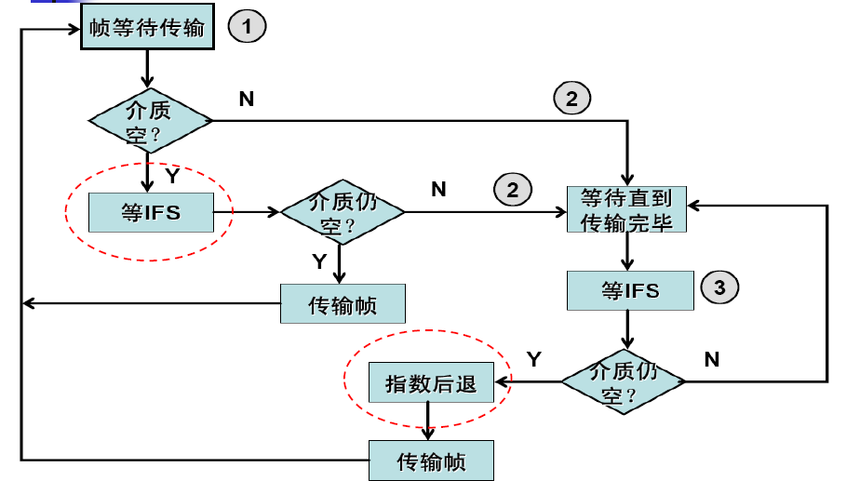
CSMA/CA协议

Slide 116
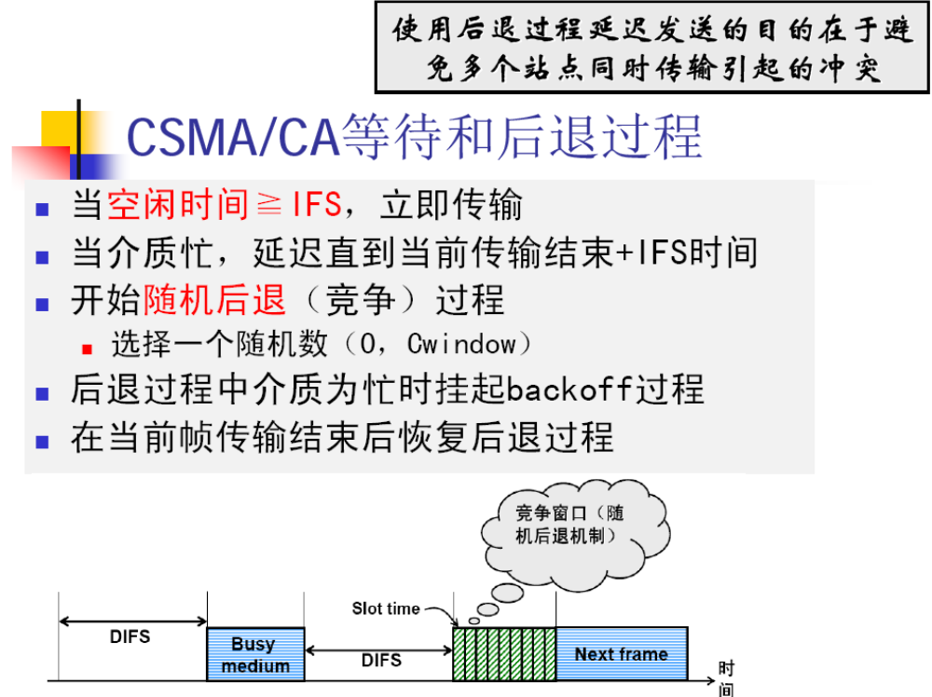

Slide 117
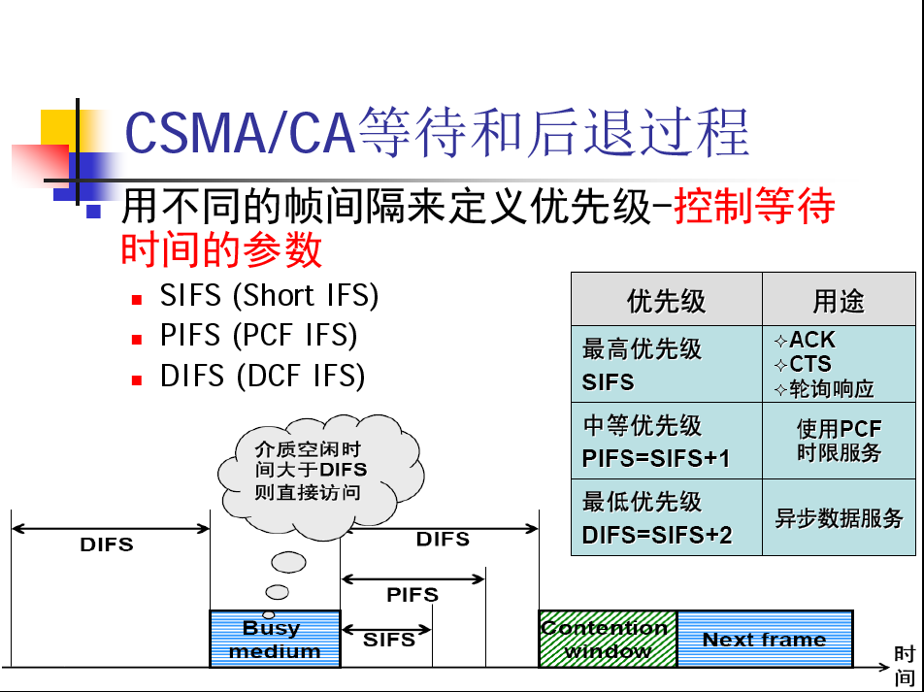

Slide 118
三种帧间间隔
SIFS，即短(Short)帧间间隔，长度为 28 μs，是最短的帧间间隔，用来分隔开属于一次对话的各帧。一个站应当能够在这段时间内从发送方式切换到接收方式。
使用 SIFS 的帧类型有：ACK 帧、CTS 帧、由过长的 MAC 帧分片后的数据帧，以及所有回答 AP 探询的帧和在 PCF 方式中接入点 AP 发送出的任何帧。
DIFS
PIFS
SIFS
媒体空闲
发送第 1 帧
时间
源站
SIFS
有帧要发送
ACK
时间
目的站
DIFS
PIFS
争用窗口
SIFS
NAV（媒体忙）
发送下一 帧
时间
其他站
等待重试时间
有帧要发送
推迟接入

Slide 119
1三种帧间间隔
PIFS，即点协调功能帧间间隔（比 SIFS 长），是为了在开始使用 PCF 方式时（在 PCF 方式下使用，没有争用）优先获得接入到媒体中。PIFS 的长度是 SIFS 加一个时隙(slot)长度（其长度为 50 μs），即78 μs。
时隙的长度确定方法：在一个基本服务集 BSS 内当某个站在一个时隙开始时接入到媒体时，那么在下一个时隙开始时，其他站就都能检测出信道已转变为忙态。
DIFS
PIFS
SIFS
媒体空闲
发送第 1 帧
时间
源站
SIFS
有帧要发送
ACK
时间
目的站
DIFS
PIFS
争用窗口
SIFS
NAV（媒体忙）
发送下一 帧
时间
其他站
等待重试时间
有帧要发送
推迟接入

Slide 120
三种帧间间隔
DIFS，即分布协调功能帧间间隔（最长的 IFS），在 DCF 方式中用来发送数据帧和管理帧。DIFS 的长度比 PIFS 再增加一个时隙长度，因此 DIFS 的长度为 128 μs。
DIFS
PIFS
SIFS
媒体空闲
发送第 1 帧
时间
源站
SIFS
有帧要发送
ACK
时间
目的站
DIFS
PIFS
争用窗口
SIFS
NAV（媒体忙）
发送下一 帧
时间
其他站
等待重试时间
有帧要发送
推迟接入

Slide 121
4）CSMA/CA协议工作原理
802.11 发送者
1）发送者监听到信道空闲，将在DIFS (分布式帧间间隔)后发送整个帧 (没有冲突检测)
2 ）否则，选取随机退避值，在监听到信道由忙变为空闲时，递减该值，当侦听到信道忙时，计数值保持不变。
3）当技术值减为0时，发送整个数据帧并等待确认。
4）如果收到确认，发送站知道所发送的帧已被目的站正确接收，如果要发送另一帧，从第二步开始执行CSMA/CA。如果没有收到ACK，增加随机退避的间隔，重复步骤2
802.11 接收者
- 如果正确地接收了帧，在SIFS（短帧间间隔）后返回ACK (由于隐终端问题，需要ACK)
sender
receiver
DIFS
data
SIFS
ACK

Slide 122
为什么信道空闲还要再等待
考虑到可能有其他的站有高优先级的帧要发送。
如有，就要让高优先级帧先发送。

Slide 123
虚拟载波监听
虚拟载波监听(Virtual Carrier Sense) 机制是让源站将它要占用信道的时间（包括目的站发回确认帧所需的时间）通知给所有其他站，以便使其他所有站在这一段时间都停止发送数据，以大大减少了碰撞的机会。
“虚拟载波监听” 表示其他站并没有监听信道，而是由于收到了“源站的通知”才不发送数据。

Slide 124
虚拟载波监听的效果
好像是其他站都监听了信道。
所谓“源站的通知”就是源站在其 MAC 帧首部中的第二个字段“持续时间”中填入了在本帧结束后还要占用信道多少时间（以微秒为单位），包括目的站发送确认帧所需的时间。

Slide 125
网络分配向量
当一个站检测到正在信道中传送的 MAC 帧首部的“持续时间”字段时，就调整自己的网络分配向量 NAV (Network Allocation Vector)。
NAV 指出了必须经过多少时间才能完成数据帧的这次传输，使信道转入到空闲状态。

Slide 126
争用窗口
信道从忙态变为空闲时，任何一个站要发送数据帧时，不仅都必须等待一个 DIFS 的间隔，而且还要进入争用窗口，并计算随机退避时间以便再次重新试图接入到信道。
802.3中执行退避算法在发生碰撞之后；在802.11中，信道从忙态转为空闲时，各站就要执行退避算法以减少发生碰撞的概率。
802.11 使用二进制指数退避算法。

Slide 127
二进制指数退避算法
第 i 次退避是在 2^{2 + i} 个时隙中随机地选择一个。
第 1 次退避是在 8 个时隙（而不是 2 个）中随机选择一个。
第 2 次退避是在 16 个时隙（而不是 4 个）中随机选择一个。

Slide 128
使用退避算法
仅在下面的情况下不使用退避算法：
  检测到信道是空闲的，并且待发送的数据帧是要发送的第一个数据帧。
除此以外的所有情况，都必须使用退避算法。即：
  在发送第一个帧之前检测到信道处于忙态。
  在每一次的重传后。
  在每一次的成功发送后。

Slide 129
（5）对信道进行预约
源站 A 在发送数据帧之前先发送一个短的控制帧，
叫做请求发送 RTS (Request To Send)，它包括
源地址、目的地址和这次通信（包括相应的确认帧）
所需的持续时间。
为了解决隐终端带来的碰撞问题，802.11 允许要发送数据的站对信道进行预约。
A 的作用范围
B 的作用范围
RTS
RTS
C
A
B
D
E

Slide 130
2. 对信道进行预约
若媒体空闲，则目的站 B 就发送一个响应控制帧，
叫做允许发送 CTS (Clear To Send)，它包括这次
通信所需的持续时间（从 RTS 帧中将此持续时间
复制到 CTS 帧中）。
A 收到 CTS 帧后就可发送其数据帧。
802.11 允许要发送数据的站对信道进行预约。
A 的作用范围
B 的作用范围
CTS
CTS
C
A
B
D
E

Slide 131
信道预约的有关说明1
C在A的通信范围内，但不再B的通信范围内；
C能够收到A发送的RTS，但经过一小段时间后，C不会收到B发送的CTS帧；
在A向B发送数据时，C也可以发送自己的数据给其他的站而不会干扰B；
C收不到B的信号表明B也收不到C的信号。

Slide 132
信道预约的有关说明2
D收不到A发送的RTS帧，但能收到B发送的CTS帧；
D知道B将要和A通信，因此D在A和B通信的这段时间内不能发送数据，从而不会干扰B接收A发来的数据。
E能收到RTS和CTS，因此在A发送数据帧和B发送确认帧的整个过程都不能发送数据。

Slide 133
信道预约的有关说明3
RTSs 可能仍会与其他的分组冲突
基站或接收者广播clear-to-send CTS作为对RTS的响应，有两个作用：给发送方明确的发送允许，指示其他站点在预约期内不要发送。
所有的节点都听到CTS
  发送者发送数据帧
  其他站延迟传送
使用小的预约分组完全避免数据帧冲突!

Slide 134
冲突避免: RTS-CTS 交换
A
B
AP
RTS(B)
RTS(A)
预约冲突
RTS(A)
CTS(A)
CTS(A)
DATA (A)
延迟
时间
ACK(A)
ACK(A)

Slide 135
RTS 和 CTS 帧、数据帧和ACK 帧的传输时间关系
DIFS
RTS
数据
时间
源站
SIFS
SIFS
SIFS
CTS
ACK
时间
目的站
DIFS
争用窗口
NAV（RTS）
时间
其他站
NAV（CTS）
NAV（数据）
推迟接入

Slide 136
（5）802.11帧寻址
2
2
6
6
6
2
6
0 - 2312
4
帧控制
持续期
地址1
地址2
地址3
序号
控制
地址4
有效载荷
CRC
地址4: 只用于ad hoc
模式
地址1: 接收该帧的无线
主机或AP的MAC地址
地址3: AP连接的路由器
接口的MAC 地址
地址2:发送该帧的无线
主机或AP的MAC地址

Slide 137
（5）802.11 帧寻址
Internet
H1
R1
router
AP
R1 MAC addr AP MAC addr
dest. address
source address
802.3 frame
AP MAC addr H1 MAC addr R1 MAC addr
address 1
address 2
address 3
802.11 帧

Slide 138
802.11帧
帧序号
(用于可靠的ARQ)
预约的传输时间
持续期 (RTS/CTS)
2
2
6
6
6
2
6
0 - 2312
4
frame
control
duration
address
1
address
2
address
3
seq
control
address
4
payload
CRC
2
2
4
1
1
1
1
1
1
1
1
Protocol
version
Type
Subtype
To
AP
From
AP
More
frag
Retry
Power
mgt
More
data
WEP
Rsvd
帧类型
(RTS, CTS, ACK, data)

Slide 139
802.11:在同一IP子网内的移动性
通过交换机相连时，处于不同BSS中的主机，属于同一个IP子网
交换机: 哪个AP与H1关联?
  自学习 ：交换机察看来自H1的帧，并记下通过哪个端口可以到达
router
hub 或
交换机
BBS 1
AP 1
AP 2
H1
BBS 2

Slide 140
802.11中的高级特色
10⁻¹
速率适应
节点移动时动态改变传输速率 (物理层调制技术)，SNR变化
10⁻²
10⁻³
BER
10⁻⁴
10⁻⁵
10⁻⁶
10⁻⁷
10
20
30
40
SNR(dB)
1）随着节点离开基站， SNR 减小, BER增加
QAM256 (8 Mbps)
2） 当BER变得太高时，切换到较低的传输速率以获得较低的BER
QAM16 (4 Mbps)
BPSK (1 Mbps)
operating point

Slide 141
802.11中的高级特色
功率管理
通过将帧首部的功率管理位置1，节点向AP指示: “我要睡到下一个信标帧到来”
  AP 知道不应向该节点传输帧
  在AP发送下一个信标帧到来之前，唤醒节点
信标帧: 由AP发送的信标帧包含了一个节点列表，这些节点的帧被缓存在AP中
  如果AP到移动节点有帧要发送，节点保持清醒状态，否则，进入睡眠直到下一个信标帧到来。

Slide 142
802.15: 个人区域网
直径小于10 m
替代电缆 (鼠标、键盘、耳机)
ad hoc: 没有基础设施
主/从:
  从设备请求允许发送 (向主设备)
  主设备同意请求
802.15: 从Bluetooth规范进化而来
  2.4-2.5 GHz 无线带宽
  速率可达721 kbps
S
P
P
覆盖
半径
M
S
S
P
P
M
主设备
从设备
寄放设备 (不活动的)
S
P

